Slide 1


СЕМІНАР 5
ПОЧАТКИ КІНОМИСТЕЦТВА В УКРАЇНІ. О. ДОВЖЕНКО.

Slide 2
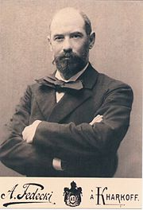
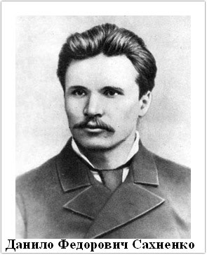
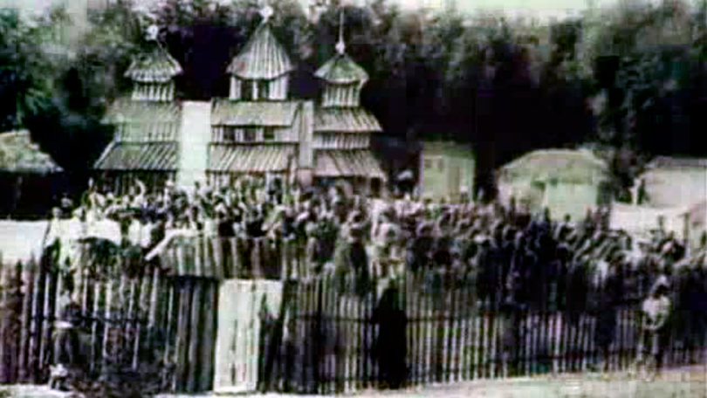
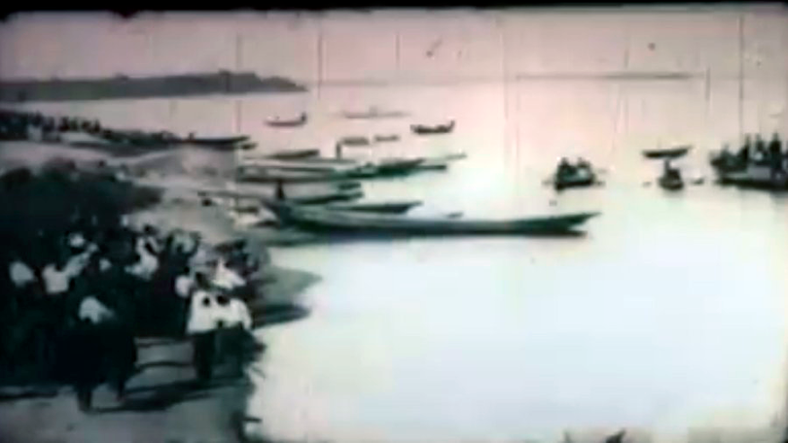
Український кінематограф було започатковано ще в далекому 1896 році, понад 125 років тому.
Альфред Федецький,1896,«Перенесення чудотворної ікони Божої матері з Курязького монастиря в Харківський Покровський монастир»
2. Данил Сахненко,1911,”Заопрізька Січ”

Slide 3

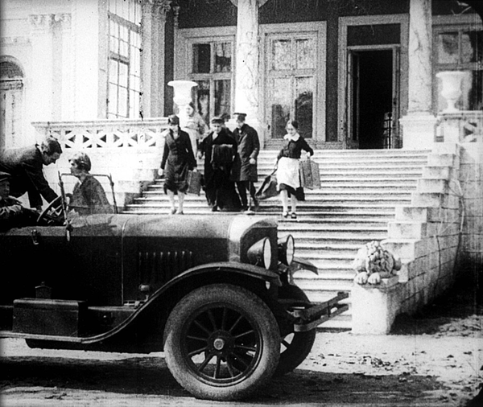
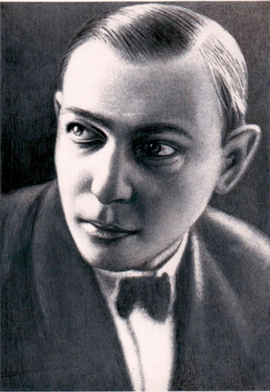
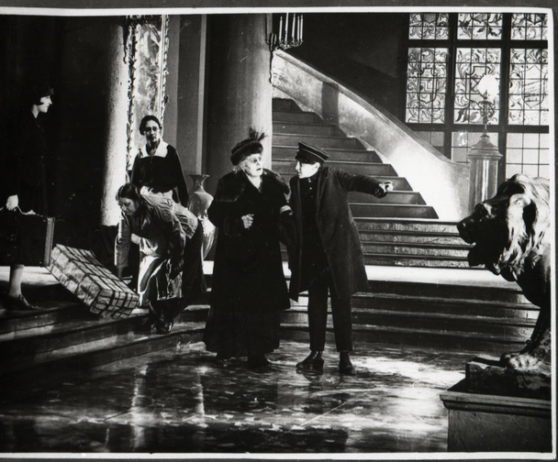
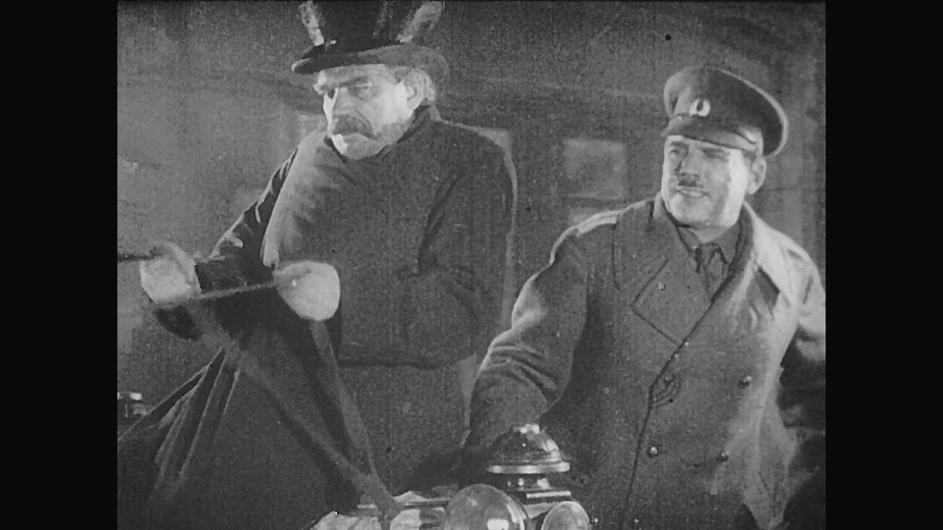
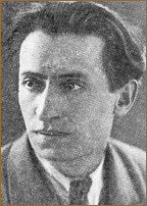
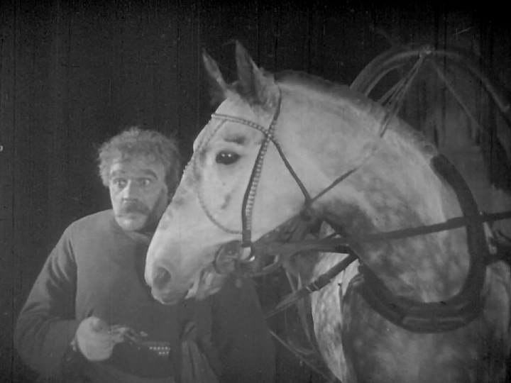
Георгій Стабовий
_____________________
“Два Дні”
Георгій Тасін
_____________________
“Нічний Візник”

Slide 4
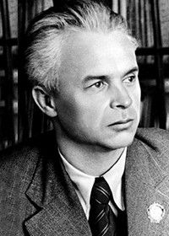
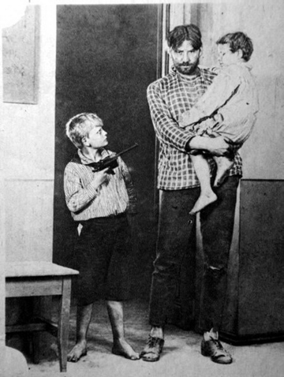
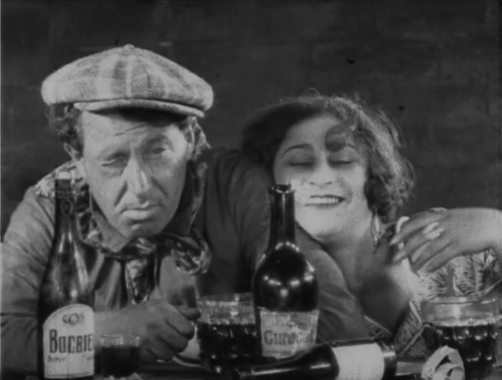
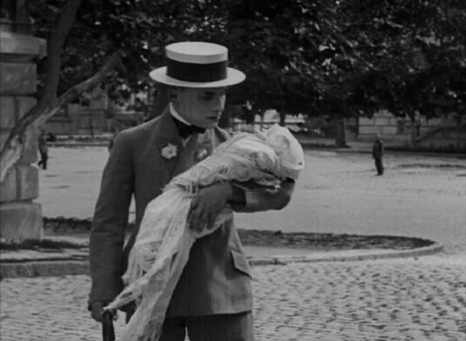
Почавши як сільський учитель, О. Довженко потім працював у Польщі та Німеччині. Там він спілкувався з європейськими художниками та вивчав живопис. Повернувшись до України, став художником-карикатуристом, а потім в 1926 році почав працювати на Одеській кінофабриці. Тут він освоював ремесло режисера, стаючи класиком світового кіно.
Ранній період творчості О. Довженка мав відверто пошуковий та експериментальний характер и зумовив появу його "учнівської трилогії": "Ягідка кохання", "Вася-реформатор" та "Сумка дипкур'єра".
_________________
О. Довженко
1894-1956

Slide 5
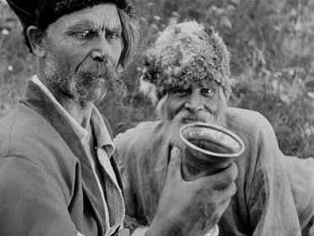
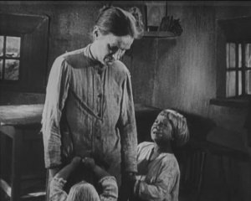
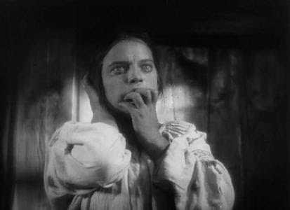
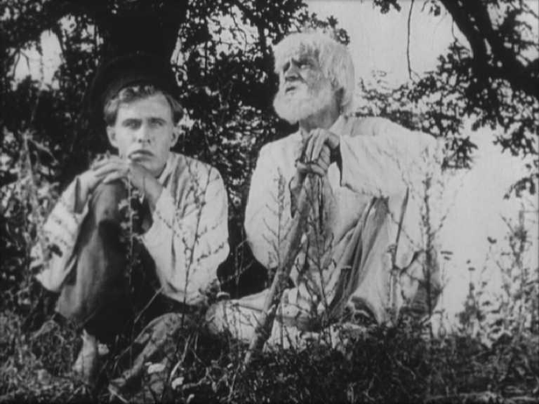
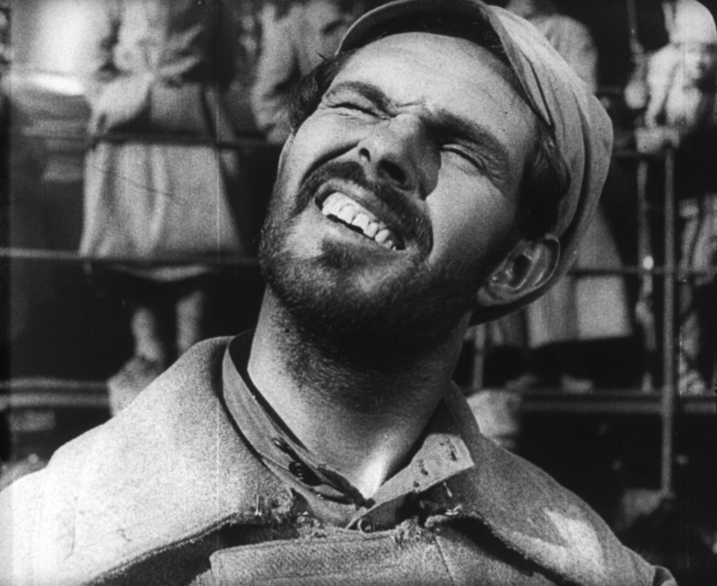
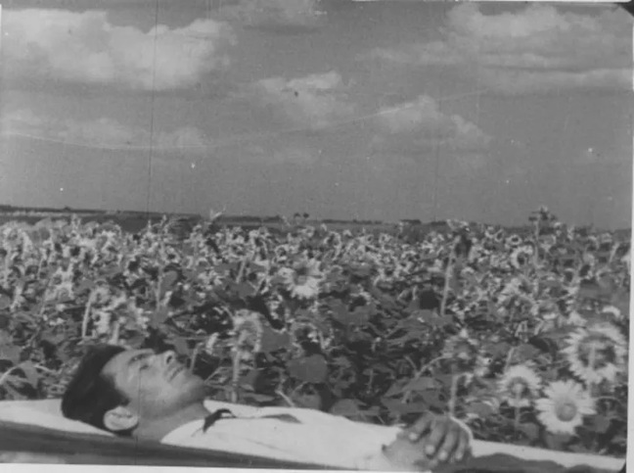
Звенигора,1928
Арсенал,1929
Земля,1930

Slide 6
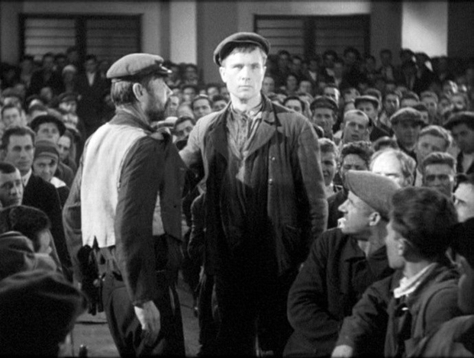
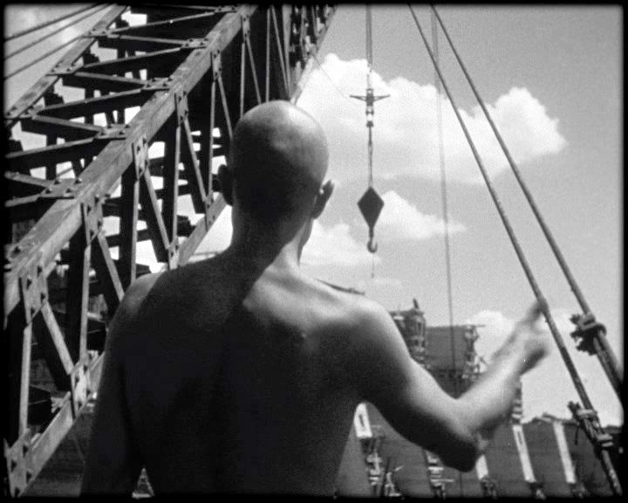

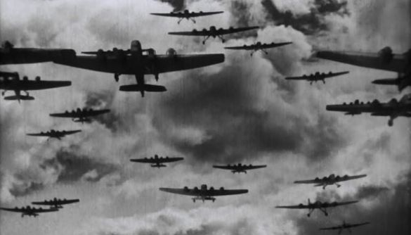
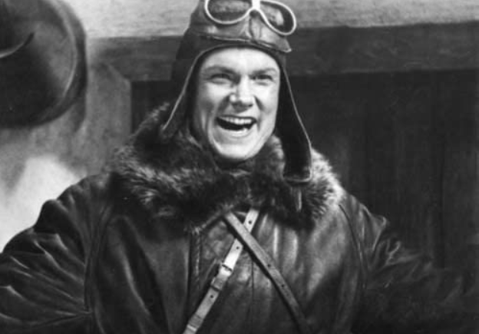
Третій період творчості Довженка
Іван
Аероград

Slide 7
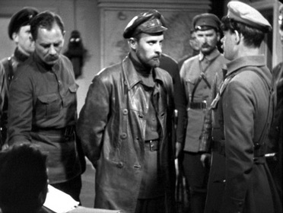
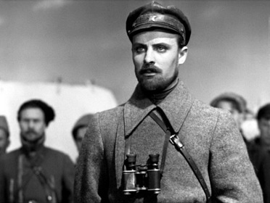
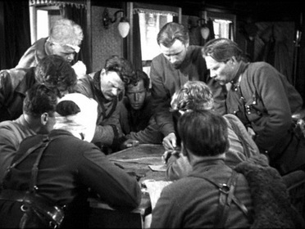
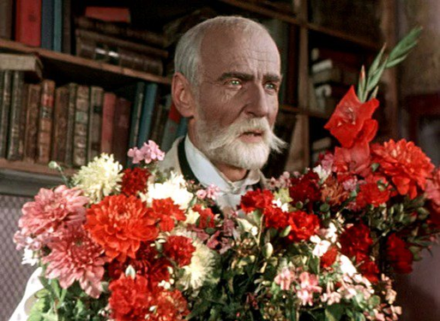
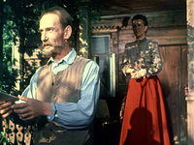
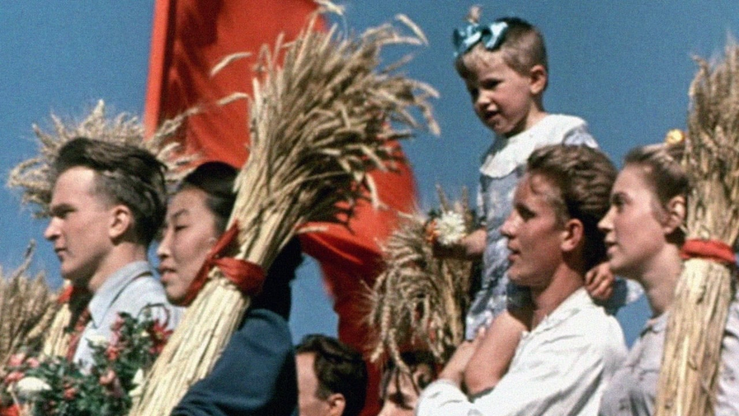
Щорс
Мічурін

